Slide 1
পরিচিতি
মো: আফছার আলী আকন্দ
সহকারি শিক্ষক
রাণীরহাট স্কুল এন্ড কারিগরি কলেজ
শাজাহানপুর, বগুড়া।

Slide 2
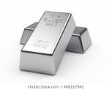
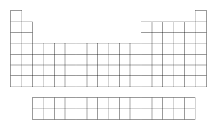
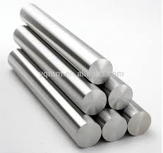
পাঠ পরিচিতি
Gold (Au)
Silver (Ag)
Table / তালিকা/সারণি
magnesium
Radium
Aluminium

Slide 3
ধন্যবাদ
আজকের পাঠের বিষয়
পর্যায় সারণিতে মৌলের বিশেষ নাম

Slide 4
শিখন ফল
১। ক্ষার ধাতুর কী তা বলতে পারবে।
২। মৃৎক্ষার ধাতু কী তা বলতে পারবে।
৩। মুদ্রা ধাতুর সংজ্ঞা বলতে পারবে।
৪। মুদ্রা ও মৃৎ ক্ষার ধাতুর পার্থক্য দেখাতে পারবে।
৫। হ্যালোজেনের সংজ্ঞা বলতে পারবে।
৬। নিষ্ক্রিয় গ্যাসে বৈশিষ্ট্য দেখাতে পারবে।

Slide 5
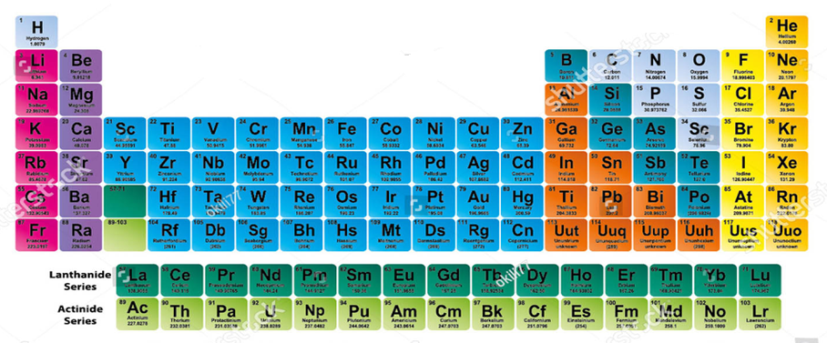
পর্যায় সারণি
ক্ষার ধাতু
মৃৎক্ষার ধাতু
হ্যালোজেন
নিষ্ক্রিয় গ্যাস
মুদ্র ধাতু
অবস্থান্তর মৌল
1
2
18
13
14
15
16
17
3
4
5
6
7
8
9
10
11
12

Slide 6
Li
Na
K
H₂O
ক্ষার
H₂
Rb
Cs
Fr
ক্ষার ধাতু: পর্যায় সারণির ১ নং গ্রুপের (হাইড্রোজেন ছাড়া) ৬টি মৌলকে ক্ষার ধাতু বলে।
Na
+
H₂O
NaOH
+
H₂

Slide 7
Be
Mg
Ca
H₂O
ক্ষার
H₂
Sr
Ba
Ra
মৃৎক্ষার ধাতু: পর্যায় সারণির ২ নং গ্রুপের ৬টি মৌলকে মৃৎক্ষার ধাতু বলে। কারন এগুলো মাটিতে বিভিন্ন যৌগ হিসেবে পাওয়া যায়।
Be
+
H₂O
Be(OH)₂
+
H₂

Slide 8
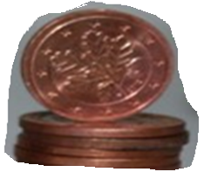
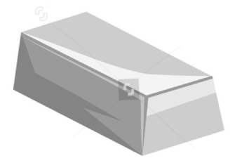
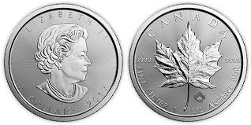
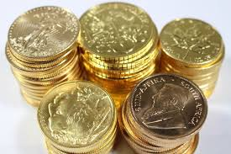
Cu
Ag
Au
মুদ্রা ধাতু: পর্যায় সারণির ১১ নং গ্রুপের ৩টি (কাপার, সিলভার ও গোল্ড) মৌলকে মুদ্রা ধাতু বলে। কারন এগুলো প্রাচীনকালে ব্যবসা-বাণিজ্য ও লেনদেনের কাজে ব্যবহৃত হতো।

Slide 9
F
Cl
Br
I
ধাতু
লবণ
At
Ts
হ্যালোজেন: পর্যায় সারণির ১৭ নং গ্রুপের ৬টি মৌলকে হ্যালোজেন বলে। কারন হ্যালোজেন মানে লবণ উৎপাদনকারী এবং এর মুল উৎস সামদ্রিক লবণ। এ মৌলগুলোকে ইংরেজী X দ্বারা প্রকাশ করা হয়।
F
+
Na
NaF

Slide 10
He
এদের বাইরের শক্তিস্তুর ইলেকট্রন দ্বারা পূর্ণ থাকে
এরা নিজেদের মধ্যে ইলেকট্রন ভাগাভাগি করে না
Ne
Ar
নিষ্ক্রিয় গ্যাস
He
Kr
Xe
Rn
এরা সাধারন তাপমাত্রায় গ্যাসীয় অবস্থায় থাকে
এরা নিজেদের মধ্যে রাসায়নিক বিক্রিয়াও করে না
Og
নিষ্ক্রিয় গ্যাস: পর্যায় সারণির ১৮ নং গ্রুপের মৌলগুলোকে নিষ্ক্রিয় গ্যাস বলে।

Slide 11
এদেরকে d - ব্লক মৌল বলা হয়।
Ni (28)=1s² 2s² 2p⁶ 3s² 3p⁶ 3d⁸ 4s²
অবস্থান্তর মৌল
এদের দ্বারা গঠিত যৌগ রঙিন হয়।
এরা বিক্রিয়ায় প্রভাবক হিসেবে কাজ করে।
অবস্থান্তর মৌল: পর্যায় সারণির ৩ নং গ্রুপ থেকে ১২ নং গ্রুপের মৌলগুলোকে অবস্থান্তর মৌল বলে।

Slide 12
মূল্যায়ন
১। ক্ষার ধাতু কী?
২।ম্যাগনিশিয়ামকে মৃৎক্ষার বলা হয় কেন?
৩। হ্যালোজেন অর্থ কী?
৪। নিষ্ক্রিয় গ্যাসের ২টি বৈশিষ্ট্য বল?
৫। জিঙ্ক কেন অবস্থান্তর মৌল?
৬। হিলিয়াম কেন নিষ্ক্রিয় গ্যাস ?
৭। চিত্র-১ কি ধরনের পদার্থ?
চিত্র-১

Slide 13
বাড়ীর কাজ
ক্ষার ধাতু ও মৃৎক্ষার ধাতুর মধ্যে রাসায়নিক বিক্রিয়াসহ পার্থক্য তোমার নিজের ভাষায় লিখ।

Slide 14
ধন্যবাদ
আগামী ক্লাসের শুভকামনায় আজ এখানেই শেষ।

